Slide 1
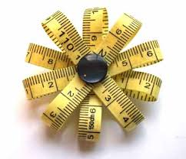
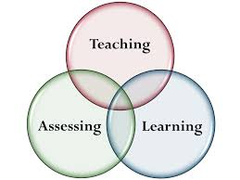
Eğitimde ve Psikolojide ÖLÇME VE DEĞERLENDİRME
Dr. Ergül Demir

Slide 2
ÜNİTE 2. Temel Kavramlar

Slide 3
Amaç
Ölçme ve değerlendirmenin temel kavramlarını tanıtmak, bu doğrultuda kullanılacak teknik terminoloji açısından anlam birliği ve bütünlüğü sağlamak.
Hedef Davranışlar
Ölçme ve değerlendirme,
Ölçme türleri,
Ölçmede sıfır noktası,
Ölçmede birim,
Değişken ve sabit,
Değişken türleri,
Ölçek ve ölçek düzeyleri,
Değerlendirme türleri,
Test ve testlerin sınıflandırılması
kavram ve konularını, örneklendirerek açıklamak.

Slide 4
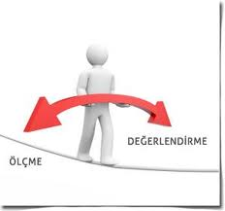
Ölçme ve Değerlendirme
Birbirini tamamlayan farklı iki süreç:
Ölçme; belli bir özelliğin gözlenmesi, gözlem sonuçlarının sayı ve sembollerle ifade edilmesidir.
Değerlendirme; ölçme sonuçlarını ölçüte vurma sürecidir.

Slide 5
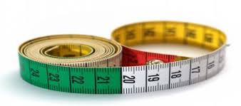
Ölçme Türleri
Doğrudan Ölçme
Doğrudan gözlenebilir özelliklere yönelik ölçmelerdir. Herhangi bir ölçme aracına ihtiyaç duyulmaksızın, duyulara dayalı olarak yapılabilir.
Dolaylı Ölçme
Örtük/Gizil özelliklere yönelik ölçmelerdir. Bu özelliklerin gözlenebilir karşılıkları (göstergeler) üzerinden yapılır. Genellikle uygun ve uygulanabilir bir ölçme aracına ihtiyaç duyulur.
Türetilmiş Ölçme
En az iki özellik aracılığı ile tanımlanmış yani türetilmiş özelliklere yönelik ölçmelerdir. Türetme, genellikle dolaylı ölçülebilen özelliklere göre yapılır.

Slide 6
Ölçmede Sıfır
Sıfır (0);
Başlangıç noktasını ifade ediyorsa mutlak ya da gerçek sıfır,
Referans noktasını ifade ediyorsa izafi ya da yapay sıfır,
olarak tanımlanır.
Örneğin;
Odadaki oksijen miktarı…
Deniz seviyesinden yükseklik…
Hava sıcaklığı…
Zeka…
Matematik başarısı…
Kardeş sayısı…

Slide 7
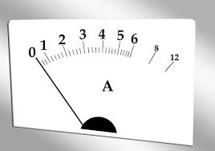
Ölçmede Birim
Ölçme sonuçları birimlerle ifade edilir:
Doğal birim
Yapay birim
Türetilmiş birim
Örneğin;
Sınıf mevcudu…
Binanın katları…
Bir merdivenin basamak sayısı…
Boy uzunluğu…
Kardeş sayısı…
Yakıt tüketimi…
Hız…

Slide 8
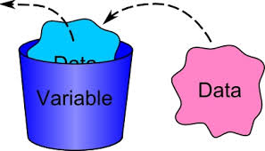
Değişken Türleri
Örneğin;
Cinsiyet
Anne eğitim düzeyi
Baba eğitim süresi
Kitap sayısı
Aylık gelir
Başarı
Zeka
Tutum
Doğum yeri
Meslek
Sınıflamalar:
Nitel - Nicel
Sürekli - Süreksiz
Bağımlı - Bağımsız
Gerçek Süreksiz – Yapay Süreksiz

Slide 9
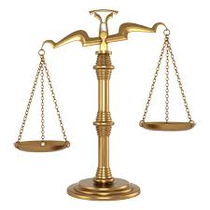
Ölçek ve Ölçekleme
Ölçek;
Sistematik bir ölçme aracı,
Bir değişkenin eşleştirildiği sayı ya da sembollerin kümesinin karakteristiği
anlamlarını taşımaktadır.
Ölçekleme;
Gözlenen bir özelliğin ya da değişkenin ölçme sonucu olarak eşleştirileceği değerleri belirleme işlemi.

